Slide 1
铁及其重要化合物

Slide 2
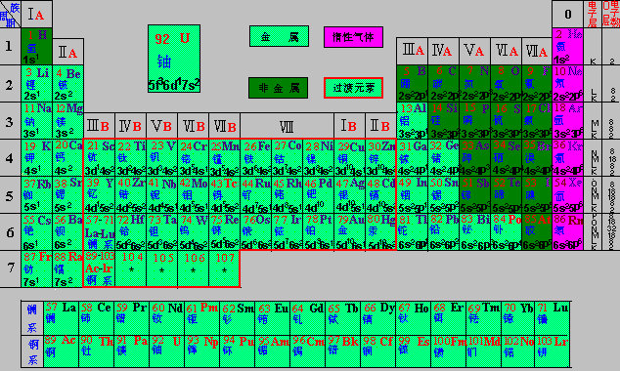
一、铁在元素周期表中的位置

Slide 3
二、铁的物理性质
银白色金属
抗腐蚀力相当强
Fe
铁能被磁体吸引
重金属元素，熔沸点较高
电和热的良导体、良好的延展性

Slide 4
三、铁的化学性质
比较O₂、S、Cl₂的
氧化性强弱关系
与O₂反应
与非金属单质反应
与S反应
与Cl₂ 、Br₂ 、 I₂反应
与盐酸、稀H₂SO₄等非氧化性酸反应
与酸反应
常温下，遇浓H₂SO₄ 、浓HNO₃发生钝化
Fe
注意条件与用量
与HNO₃等氧化性酸反应
高温
与水反应
3Fe + 4H₂O ====Fe₃O₄ + 4H₂↑
Fe + CuSO₄ === FeSO₄ + Cu
与某些盐反应
Fe + 2FeCl₃ === 3FeCl₂

Slide 5
铁元素的价态规律
强氧化剂。如：O₂、Cl₂、Br₂、
HNO₃、H₂O₂、Na₂O₂、KMnO₄等
Fe³⁺
Fe
弱氧化剂 如：S、I₂、H⁺、Cu²⁺、Fe³⁺
Fe²⁺

Slide 6

迁移应用
1. 下列物质中，能用单质直接化合而制得的是( )
A. FeO B. FeS C. Fe₃O₄ D. FeCl₂
BC
2. 将铁屑溶于过量盐酸后，再加入下列物质，有三价铁生成的是( )
A.硫酸 B.氯水 C.硝酸锌 D.氯化铜
BC

Slide 7
迁移应用
3. 将铁粉撒入下列溶液中充分反应后，溶液的质量增加但无气体放出的是( )
A. CuCl₂ B. H₂SO₄ C. AgNO₃ D. Fe₂(SO₄)₃
D
4. 20g由两种金属粉末组成的混合物,与足量的盐酸充分反应后得到11.2 L氢气(标准状况),这种金属混合物的组成可能是( )
A. Mg和Al B. Al和Fe
C. Fe和Zn D. Zn和Cu
B

Slide 8
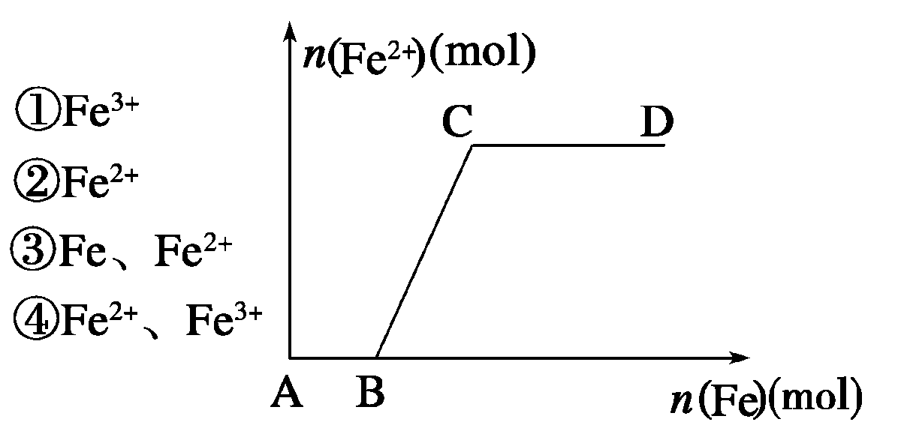
迁移应用
5. 在一定量的稀HNO₃中慢慢加入铁粉，得到的Fe²⁺的物质的量（纵坐标）与所加铁粉的物质的量（横坐标）的关系如下图所示。 请将正确答案的序号填在相应的横线上。
（1）AB段铁元素以 形式存在。
（2）BC段铁元素以 形式存在。
（3）CD段铁元素以 形式存在。

Slide 9
四、铁的氧化物
名称、 化学式 | 氧化亚铁 FeO | 三氧化二铁 Fe₂O₃ | 四氧化三铁 Fe₃O₄（FeO•Fe₂O₃）
色、态
俗 称 | ——
铁元素价态
溶解性
稳定性
与酸反应 HCl、HNO₃、HI
与还原剂反应 (H₂、CO、A l)
黑色粉末
红棕色粉末
黑色晶体
铁 红
磁性氧化铁
+2
+3
+2、+3
难溶于水
难溶于水
难溶于水
不稳定
空气中加热生成Fe₃O₄
稳 定
稳 定
FeO+2H⁺＝
Fe²⁺+H₂O
Fe₂O₃+6H⁺＝
2Fe³⁺+3H₂O
Fe₃O₄+8H⁺＝
Fe²⁺ +2Fe³⁺+4H₂O
△
△
高温
H₂+FeO==Fe+H₂O
3CO+Fe₂O₃==
2Fe+3CO₂
8Al+3Fe₃O₄==
9Fe+4Al₂O₃

Slide 10

五、铁的氢氧化物
 | Fe(OH)₂ | Fe(OH)₃
制 备
物理性质
与盐酸反应
与硝酸反应
受热分解 | --------------
转化关系
Fe²⁺ + OH⁻ →
Fe³⁺ + OH⁻ →
Fe²⁺ + NH₃·H₂0 →
Fe³⁺ + NH₃·H₂0 →
白色固体，难溶于水
红棕色固体，难溶于水
Fe(OH)₂ + HCl →
Fe(OH)₃ + HCl →
Fe(OH)₂ + HNO₃ →
Fe(OH)₃ + HNO₃ →
△
Fe(OH)₃ ===
4Fe(OH)₂ + O₂ + 2H₂O === 4Fe(OH)₃
白色 灰绿色 红褐色

Slide 11
深化探究
Fe(OH)₂ 的制备
制取原理：Fe²⁺ + 2OH⁻ === Fe(OH)₂↓
注意事项：
1. 配制Fe²⁺溶液时要加入适量Fe粉，
以防止Fe²⁺被氧化成Fe³⁺
2. 配制NaOH溶液要对蒸馏水进行煮沸驱氧
以防发生 4Fe(OH)₂ + O₂ +2H₂O=== 4Fe(OH)₃

Slide 12
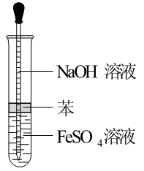
Fe(OH)₂ 的制备
方案Ⅰ------避氧直接制取法
在试管中加入适量的5% FeSO₄溶液，并覆盖一层苯，再用长滴管注入不含O₂的1 mol · L^{－1}NaOH溶液。由于苯的液封作用，防止生成的Fe(OH) ₂被氧化，因而可较长时间观察到白色Fe(OH) ₂沉淀。
Fe²⁺ +2OH⁻ === Fe(OH)₂↓

Slide 13
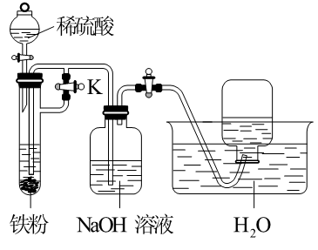
Fe(OH)₂ 的制备
方案Ⅱ------氢气保护法
Fe + 2H⁺ === Fe²⁺ + H₂↑
Fe²⁺ +2OH⁻ === Fe(OH)₂↓
实验时，先打开活塞K，用产生的H₂排出装置中的空气；
然后关闭K，使生成的H₂将试管中的FeSO₄溶液压入NaOH溶液中，则可较长时间观察到生成的白色Fe(OH)₂沉淀。若拔去广口瓶上的橡皮塞，则白色沉淀迅速变成灰绿色，最后变成红褐色。

Slide 14
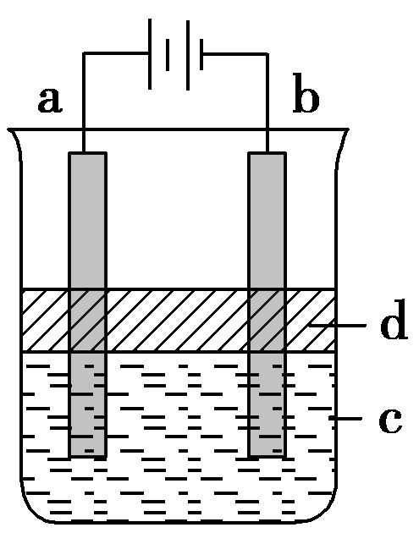
Fe(OH)₂ 的制备
方案Ⅲ------电解法
Fe
C
NaOH溶液
阳极：Fe - 2e⁻ === Fe²⁺
阴极：2H₂O + 2e- === H₂↑+2OH⁻
电解池中OH⁻向阳极方向移动
发生反应：Fe²⁺ + 2OH⁻ === Fe(OH)₂↓

Slide 15

1.下面是制备Fe(OH)₂白色沉淀的几种方案．请回答下列各问题：
(1)用不含Fe^{3＋}的FeSO₄溶液与不含O₂的蒸馏水配制的NaOH溶液反应制备．
①用硫酸亚铁晶体配制上述FeSO₄溶液时还需要加入__________________．
②除去蒸馏水中溶解的O₂常采用____________的方法．
③生成Fe(OH)₂白色沉淀的操作是用长滴管吸取不含O₂的NaOH溶液，插入FeSO₄溶液液面下，再挤出NaOH溶液．这样操作的理由是________________________________________．
铁粉
加热渚沸
防止空气中的O₂溶解到NaOH溶液中

Slide 16
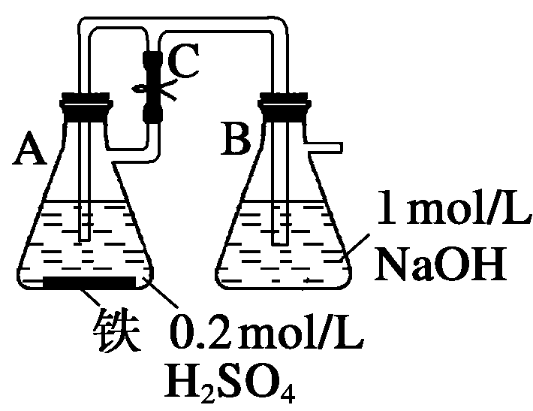
2.某研究性学习小组在研究由Fe²⁺制备Fe(OH)₂的 过程中，设计了如下实验方案：
按照图示进行实验，容器A中的反应开始时，弹簧夹C处于打开状态，一段时间后，关闭弹簧夹C，容器A中的反应仍在进行，最终在 容器中观察到白色沉淀，该实验中涉及到的离子方程式有： 。
B
Fe + 2H⁺ = Fe²⁺ + H₂↑
Fe²⁺ +2OH⁻ = Fe(OH)₂↓

Slide 17

操作1：先打开止水夹C，再使A管开始反应，实验中B中观察到的现象是_________________________________________________。
A管中发生反应的离子方程式是_________________________________________________。
操作2：使A管开始反应一段时间后再夹紧止水夹C，实验中在B中观察到的现象是
____________________________。
B中发生反应的离子方程式是_________________________________________________。
有大量无色气泡产生
Fe + 2H⁺ = Fe²⁺ + H₂↑
观察到生成的白色沉淀生成
Fe²⁺ +2OH⁻ = Fe(OH)₂↓

Slide 18
五、“铁三角”转化关系
Fe
Zn
Zn
H^{+、}Fe^{3+、}Cu²⁺
HNO₃、H₂SO₄、Cl₂
Cu、Fe、I^{- 、}S²⁻
Fe²⁺
Fe³⁺
O₂ 、Cl₂ 、HNO₃、H₂O_{2 、}Na₂O₂、KMnO₄ 、HClO、K₂Cr₂O₇、

Slide 19
转化中的主要化学反应
Fe²⁺既有氧化性，又有还原性，以还原性为主。
Fe²⁺易被氧化成Fe³⁺
常见Fe^{2＋}转化成Fe^{3＋}的离子方程式：
2Fe^{2＋}＋Cl₂===2Fe^{3＋}＋2Cl－
4Fe^{2＋}＋4H＋＋O₂=== 4Fe^{3＋}＋2H₂O
3Fe^{2＋}＋4H＋＋NO₃－===3Fe^{3＋}＋NO↑＋2H₂O
2Fe^{2＋}＋H₂O₂＋2H＋===2Fe^{3＋}＋2H₂O
5Fe^{2＋}＋8H＋＋MnO₄－===5Fe^{3＋}＋Mn^{2＋}＋4H₂O

Slide 20
转化中的主要化学反应
(2)Fe³⁺只有氧化性，与还原性物质（离子）反应生成Fe²⁺
常见Fe^{3＋}转化成Fe^{2＋}的离子方程式：
2Fe^{3＋}＋Cu===2Fe^{2＋}＋Cu^{2＋}
2Fe^{3＋}＋Fe===3Fe^{2＋}
2Fe^{3＋}＋2I－===2Fe^{2＋}＋I₂
2Fe^{3＋}＋H₂S===2Fe^{2＋}＋S↓＋2H＋
2Fe^{3＋}＋SO₂＋2H₂O===2Fe^{2＋}＋SO₄^{2－}＋4H＋

Slide 21
迁移应用
1. 下列物质发生反应时其离子方程式正确的是( )
A．铁与三氯化铁溶液反应：Fe＋Fe^{3＋}===2Fe^{2＋}
B．足量的氯气通入溴化亚铁溶液中：
2Fe^{2＋}＋4Br－＋3Cl₂===2Fe^{3＋}＋2Br₂＋6Cl－
C．Fe(OH)₃与氢碘酸反应：2Fe(OH)₃＋6H＋===2Fe^{3＋}＋3H₂O
D．Fe(OH)₂与稀硝酸反应：
Fe(OH)₂＋2H＋===Fe^{2＋}＋2H₂O
C

Slide 22
迁移应用
D
2. 能正确表示下列反应的离子方程式是（ ）
A.将铁粉加入稀硫酸中： 2Fe +6H⁺ == 2Fe³⁺ +H₂↑
B. 将磁性氧化铁溶于盐酸： Fe₃O₄ + 8H⁺ == 3Fe³⁺ +4H₂O
C. 将氯化亚铁溶液和稀硝酸混合：
Fe²⁺ + 4H⁺ + NO₃⁻ == Fe³⁺ + 2H₂O + NO↑
D. 将铜屑加入Fe³⁺溶液中：
2Fe³⁺ + Cu == 2Fe²⁺ + Cu²⁺

Slide 23
迁移应用
3、能正确表示下列反应的离子方程式是( )
A．将氧化亚铁溶于稀硝酸：
FeO＋2H＋===Fe^{2＋}＋H₂O
B．氢氧化铁溶于过量的氢碘酸：
Fe(OH)₃＋3H＋===Fe^{3＋}＋3H₂O
C．将磁性氧化铁溶于盐酸：
Fe₃O₄＋8H＋===Fe^{2＋}＋2Fe^{3＋}＋4H₂O
D．FeCl₃溶液与KSCN溶液混合：
Fe^{3＋}＋3SCN－===Fe(SCN)₃↓
C

Slide 24
迁移应用
4. 有A、B、C三种溶液，分别含有Fe³⁺、Cu²⁺、Ag⁺离子中的一种。向A中加入适量铁粉，有红色固体析出，再加入C溶液，红色物质溶解，但无新固体物质析出。则A、B、C依次含有( )
A、Fe³⁺、Cu²⁺、Ag⁺ B、Cu²⁺、Ag⁺、Fe³⁺
C、Ag⁺、Fe³⁺、Cu²⁺ D、Cu²⁺、Fe³⁺、Ag⁺
B

Slide 25
迁移应用
5. Fe³⁺ 具有氧化性，可与Fe 、Cu等金属反应。
2Fe³⁺ + Fe == 3Fe²⁺ ，2Fe³⁺+Cu＝2Fe²⁺+Cu²⁺
向盛有氯化铁溶液的烧杯中同时加入铁粉和铜粉，反应结束后，下列结果不可能出现的是（ ）
A、烧杯中有铜无铁 B、烧杯中有铁无铜
C、烧杯中铁、铜都有 D、烧杯中铁、铜都无
B

Slide 26
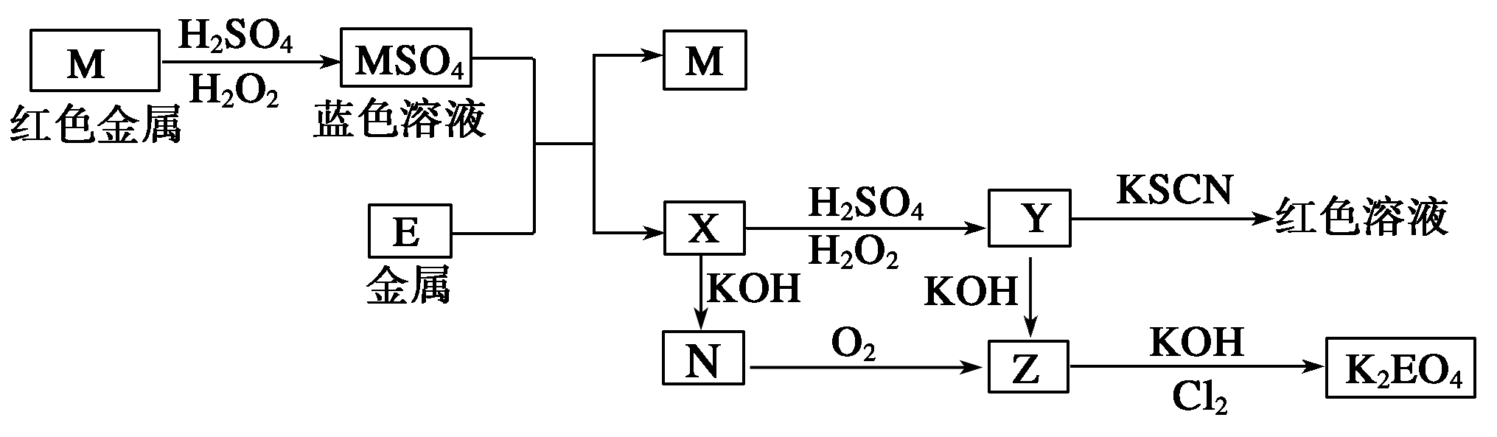
6.（2008江苏）根据下列框图回答问题（M、E用元素符号表示）
（1）写出M溶于H₂SO₄和H₂O₂混合液的化学方程式： 。
（2）某同学取X的溶液，酸化后加入淀粉—KI溶液，变为蓝色。
写出上述变化的相关离子方程式：
、 。
（3）写出N转化为Z的现象及化学方程式
现象： 、化学方程式： 。
（4）写出Cl2将Z氧化成K2EO4的化学方程式： 。

Slide 27
六、离子鉴别
Fe²⁺ Fe³⁺
直 接 观 察
浅绿色
棕黄色
显色反应
不显红色，
加入氯水变红色
与KSCN
红色
不显紫色
显紫色
与苯酚
Fe³⁺ 氧 化 性
Cu被腐蚀
溶液变蓝色
与铜片
无明显现象
与淀粉
KI试纸
试纸不变蓝
试纸变蓝色
白色沉淀
迅速变为灰绿色，最后变为红褐色
与NaOH溶液反应
立即产生
红褐色沉淀

Slide 28
迁移应用
1．下列反应中，其产物的颜色按红、红褐、淡黄、蓝色顺序排列的是( )
①金属钠在纯氧中燃烧
②FeSO₄溶液中滴入NaOH溶液，并在空气中放置一段时间
③FeCl₃溶液中滴入KSCN溶液
④无水硫酸铜放入医用酒精中
A．②③①④ B．③②①④
C．③①②④ D．①②③④
B

Slide 29
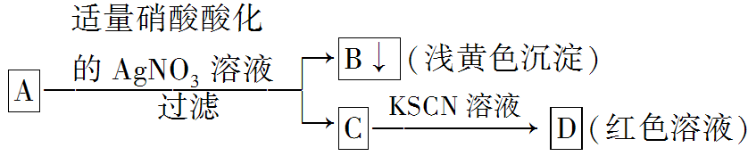
迁移应用
2. 某学生设计了如下图所示的方法，鉴定盐A的组成成分。由此分析，下列结论中正确的是( )
B
A．A中一定有Fe^{3＋} B．C中一定有Fe^{3＋}
C．B为AgI沉淀 D．A一定为FeBr₂溶液

Slide 30
迁移应用
3. 将适量铁粉放入三氯化铁溶液中，完全反应后，溶液中的Fe³⁺和Fe²⁺浓度相等。则已反应的Fe³⁺和未反应的Fe³⁺的物质的量之比是( )
A、2∶3 B、3∶2 C、1∶2 D、1∶1
A

Slide 31
迁移应用
5. 久置于空气中的下列物质，因被氧化而呈黄色的是 ( )
A、浓HNO₃ B、氯化亚铁溶液 C、溴苯 D、溴化银
B
6. 某溶液中有NH₄⁺、Mg²⁺、Fe²⁺和Al³⁺ 4种离子，若向其中加
入足量的氯水后，溶液中大量减少的阳离子是 ( )
A、NH₄⁺ B、Mg²⁺ C、Fe²⁺ D、Al³⁺
C

Slide 32
迁移应用
8. 将Fe粉、Cu粉、FeCl₃溶液、FeCl₂溶液和CuCl₂溶液混合于某容器中充分反应(假定容器不参与反应)，试判断下列情况下溶液中存在的金属离子和金属单质。
(1)若铁粉有剩余，则容器中不可能有______________。
(2)若氯化铜有剩余，则容器中还可能有
_______________________________________________。
(3)若氯化铁和氯化铜都有剩余，则容器中不可能有________，
一定有________。
(4)若氯化铁有剩余，则容器中不可能有____________。

Slide 33
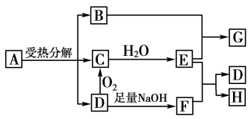
迁移应用
9. 已知：A是硫酸盐，且A和G、C和D、F和H元素组成分别相同。G和KSCN溶液混合后溶液显红色，B、C和D均为氧化物。反应过程中产生的水在图示中已略去。
回答下列问题：
(1)写出G和H的化学式：G________，H________。
(2)工业生产中D转化为C的反应条件是：_____________。
(3)B跟E反应的离子方程式是：_____________________。

Slide 34
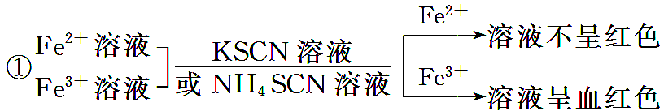
四、Fe²⁺和Fe³⁺的检验
1.直接观察颜色
Fe²⁺的溶液呈浅绿色，Fe³⁺的溶液呈棕黄色。
2.利用显色反应
有关离子反应方程式：
Fe³⁺+SCN⁻ ［Fe(SCN)］²⁺

Slide 35
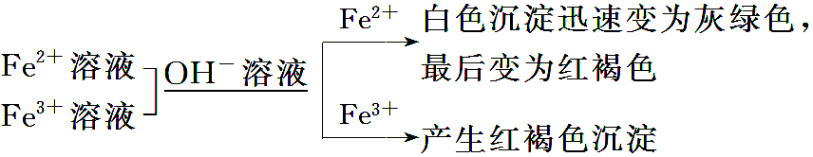
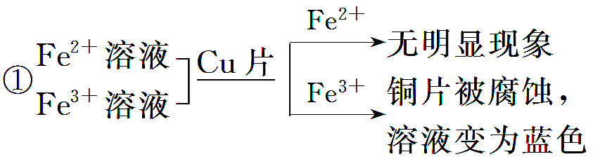
3.利用其化合物沉淀的颜色
有关反应的方程式：Fe²⁺+2OH⁻ Fe(OH)₂↓
4Fe(OH)₂+2H₂O+O₂ 4Fe(OH)₃
Fe³⁺+3OH⁻ Fe(OH)₃↓
4.利用Fe³⁺的氧化性
有关离子反应方程式：2Fe³⁺+Cu 2Fe²⁺+Cu²⁺
(1)

Slide 36
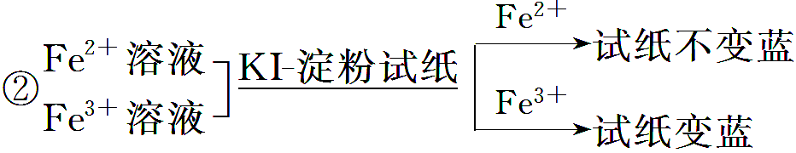
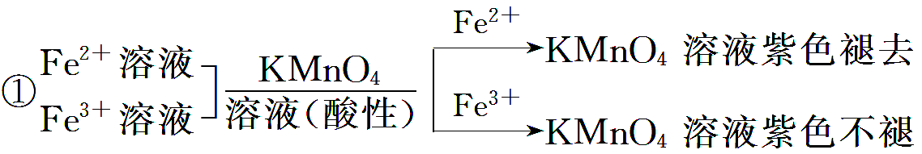

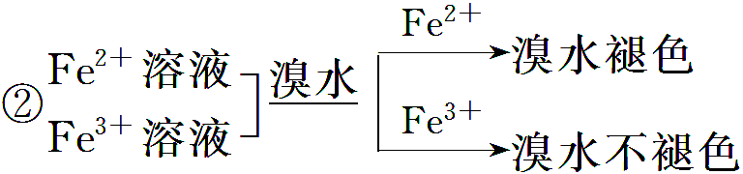
有关离子反应方程式：2Fe³⁺+2I⁻ 2Fe²⁺+I₂
5.利用Fe²⁺的还原性
有关离子反应方程式：
5Fe²⁺+ +8H⁺ 5Fe³⁺+Mn²⁺+4H₂O
有关离子反应方程式：2Fe²⁺+Br₂ 2Fe³⁺+2Br⁻
(2)
(1)
(2)

Slide 37
【典例精析】
1、要证明某溶液中不含Fe³⁺而可能含有Fe²⁺进行如下实验操作时，最佳顺序为（ ）
①加入足量氯水②加入足量KMnO₄③加入少量NH₄SCN溶液
A.①③ B.③② C.③① D.①②③
C

Slide 38
2、下列叙述正确的是( )
A．向某溶液中通入Cl₂，然后再加入KSCN溶液变红色， 说明原溶液中含有Fe^{2＋}
B．向某溶液中加入NaOH溶液得白色沉淀，又观察到颜色逐渐变为红褐色，说明该溶液中只含Fe^{2＋}，不含Mg^{2＋}
C．过量的铁粉投入到一定的稀硝酸中，充分反应后取上层清液于试管中，滴加KSCN溶液，溶液显红色
D．检验红砖中的氧化铁成分，向红砖粉末中加入盐酸，充分反应后取上层清液于试管中，滴加NH₄SCN溶液2～3滴即可

Slide 39
3. 向某晶体的溶液中加入Fe²⁺的溶液无明显变化，当滴加几滴溴水后，混合液出现红色,由此得出下列的结论错误的是( )
A.Fe³⁺的氧化性比溴的氧化性强
B.该晶体中一定含有SCN⁻
C.Fe²⁺与SCN⁻不能形成红色化合物
D.Fe²⁺被溴氧化成Fe³⁺

